Slide 1
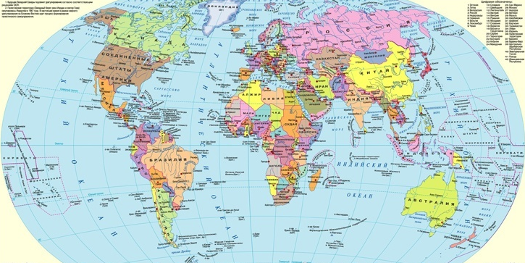
7 КЛАСС
6. Страноведение с основами политической географии
ТЕМА: ГЕОГРАФИЧЕСКОЕ ПОЛОЖЕНИЕ СТРАН МИРА (1 час)
7.6.1.1. – с дополнительным охватом казахстанского компонента классифицирует страны по их географическому положению
geograph86.ucoz.ru
Белан Любовь Григорьевна, учитель географии высшей квалификационной категории, МБОУ СОШ №5, г. Радужный, ХМАО-Югры geograph86.ucoz.ru

Slide 2
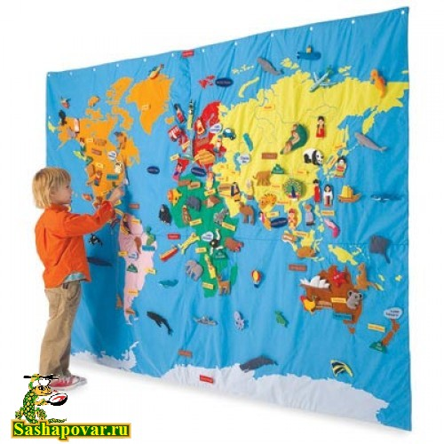
Страна – это территория, которая имеет определённые государственные границы и живёт по определённым законам
В МИРЕ 230 СТРАН
Суверенное государство – это свободное, независимое от другой страны государство (190 стран)
Колонии – это страны, находящиеся под властью других государств
ЗАПИШИ В ТЕТРАДЬ ОПРЕДЕЛЕНИЕ ГЕОГРАФИЧЕСКОГО ПОЛОЖЕНИЯ
(§60, стр. 188)

Slide 3
Политическая карта – это географическая карта, на которой изображены страны мира, территории стран, границы и их столицы

Slide 4
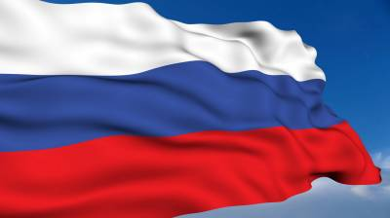
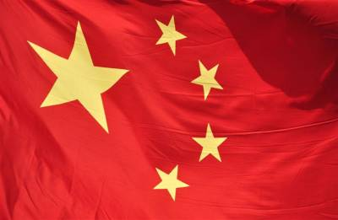
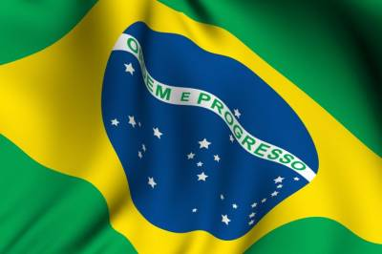
КЛАССИФИКАЦИЯ СТРАН
СТРАНЫ – ГИГАНТЫ ПО ПЛОЩАДИ
1. Россия – 17, 1 млн. км²
2. Канада – 9, 97 млн. км²
3. Китай – 9,59 млн. км²
4. США – 9,36 млн. км²
5. Бразилия – 8,54 млн. км²
Задание 1: найдите страны на политической карте мира и отметьте их на контурной карте

Slide 5
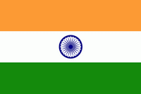
КЛАССИФИКАЦИЯ СТРАН
СТРАНЫ – ГИГАНТЫ ПО ЧИСЛЕННОСТИ НАСЕЛЕНИЯ
1. Китай – 1 млрд. 480 млн. человек
2. Индия – 1 млрд. 30 млн. человек
3. США– 285, 9 млн. человек
4. Индонезия – 214, 8 млн. человек
5. Бразилия – 172, 6 млн. человек
Задание 2: найдите страны на политической карте мира и отметьте их на контурной карте

Slide 6
КЛАССИФИКАЦИЯ СТРАН
СТРАНЫ – КАРЛИКИ ПО ПЛОЩАДИ
1. Ватикан – 0, 44 км²
2. Монако – 1, 95 км²
3. Гибралтар – 6,5 км²
4. Токелау (Новая Зеландия) – 10 км²
5. Кокосовые острова (Австралия ) Индийский океан, – 14 км²
Задание 3: найдите страны на политической карте мира.

Slide 7
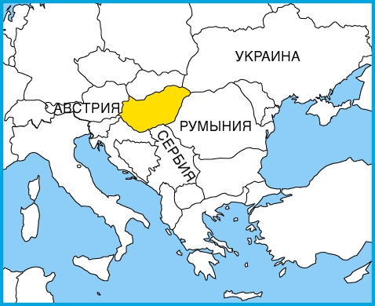
КЛАССИФИКАЦИЯ СТРАН по географическому положению
ПРИМОРСКИЕ И ВНУТРИМАТЕРИКОВЫЕ СТРАНЫ
42
страны мира не имеют выхода к морю
Чехия
Венгрия
Казахстан – внутриконтинентальная страна, но имеет выход через Каспий в Иран и Азербайджан
Италия
Греция
Турция
Россия омывается 12 морями 3-х океанов
Задание 4: разделите страны на 2 группы по общим признакам, отметьте их на контурной карте

Slide 8
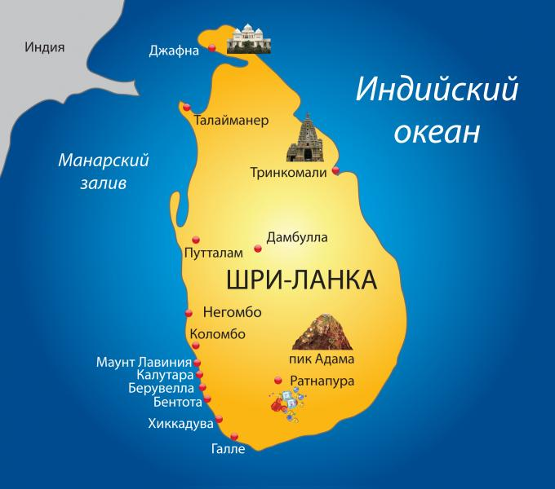
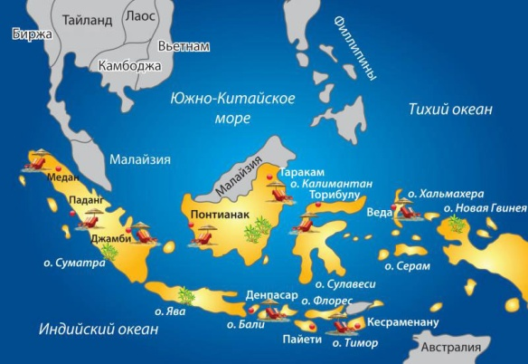
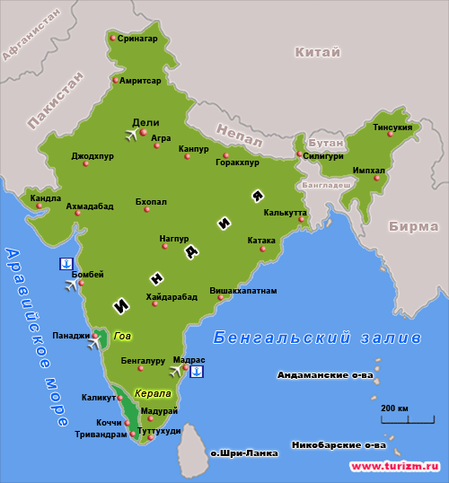
Классификация стран по географическому положению
ОСТРОВНЫЕ, ПОЛУОСТРОВНЫЕ И СТРАНЫ - АРХИПЕЛАГИ
Островное государство Шри-Ланка
(Цейлон)
государство-архипелаг Индонезия (13 тысяч островов)
Индия – полуостров Индостан
Задание 6: приведите ещё по три примера стран этой классификации

Slide 9
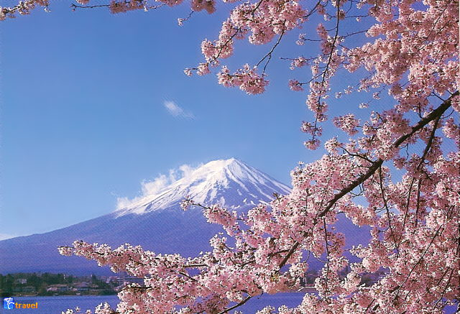
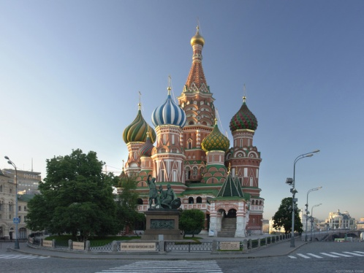
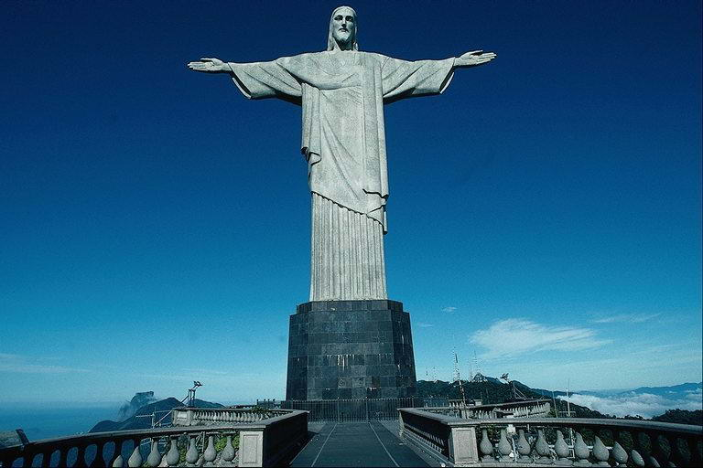
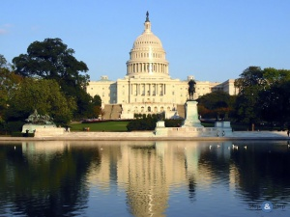
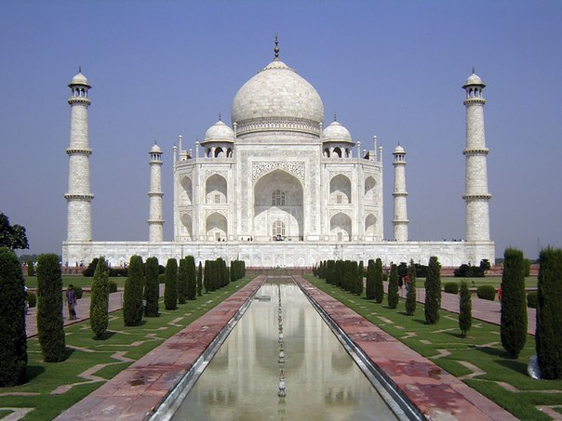
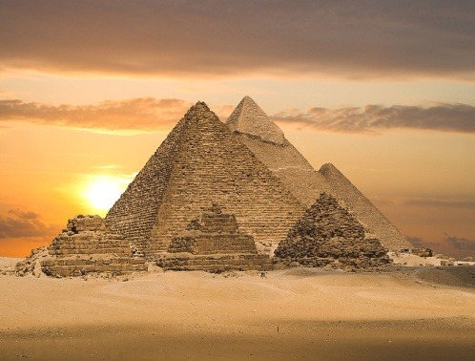
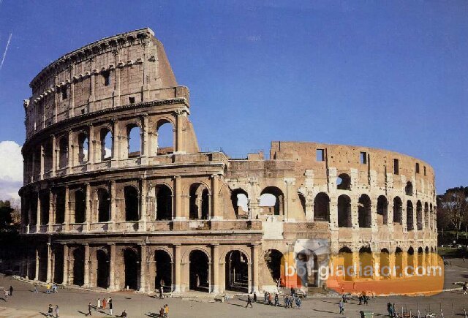
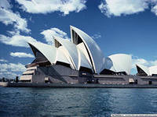
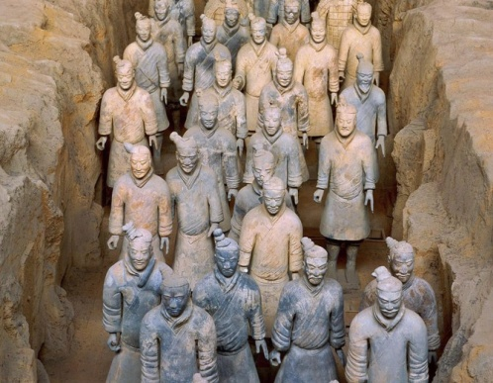
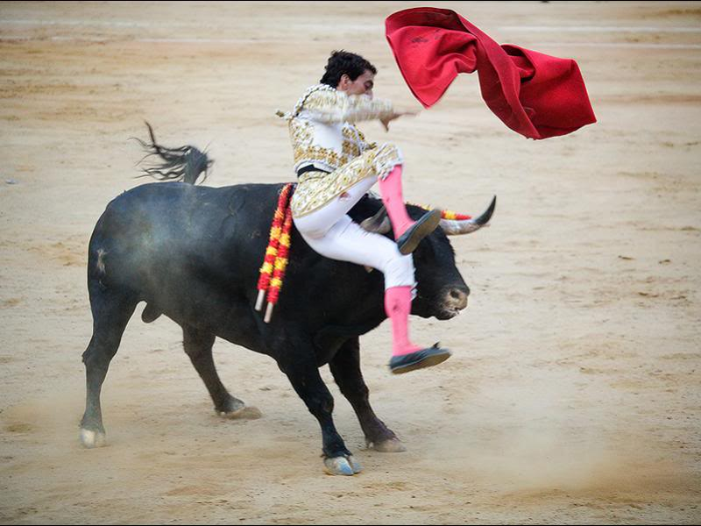
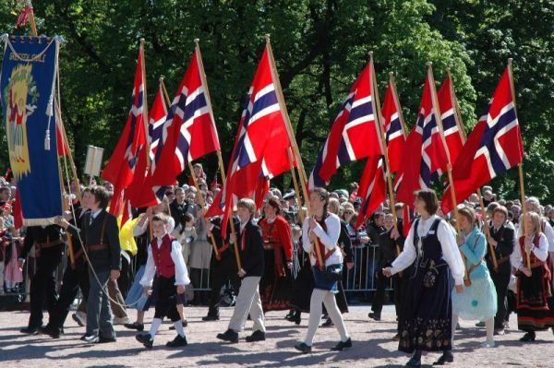
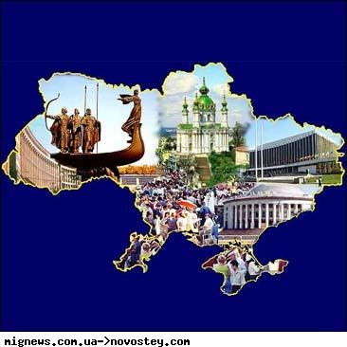
ОТГАДАЙ СТРАНУ
Япония
Россия
США
Бразилия
1
2
3
4
Индия
Египет
Италия
Австралия
5
6
7
8
Китай
Украина
Испания
Норвегия
9
10
11
12

Slide 10
Домашнее задание
Параграф §60 - читать. Все страны, которые прозвучали на уроке отметить на контурной карте.
Творческое задание на выбор:
Составить кроссворд «Страны мира»
Подготовить сообщение «Монархии мира»

